Slide 1
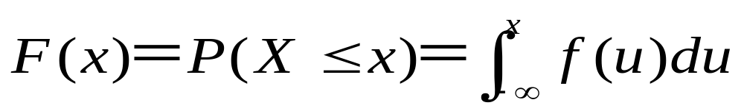
§2.4 连续型随机变量
一、连续型 R.v.的概率密度定义及性质
1.定义 设随机变量X 的分布函数为F ( x )，
若存在一个非负可积函数 f ( x ), 使得
则称 X 是 连续型 R.v. ，称f ( x )为R.V. X的概率密度（密度函数Probability density function----p.d.f. )

Slide 2
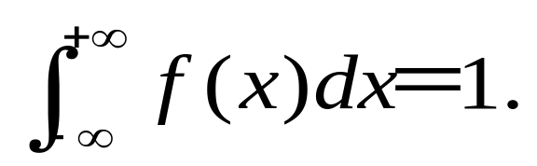
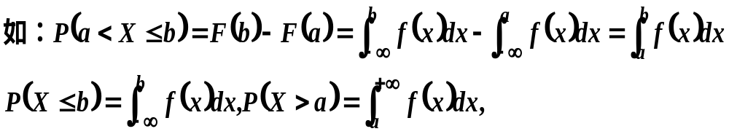
2.概率密度函数的性质
(1) 非负性 f (x)≥0，(-∞<x<∞)；
(2) 规范性
注1: 对满足上述两条性质的任意函数必是某一随机变量的密度函数.
注2:利用密度函数可以求事件的概率

Slide 3
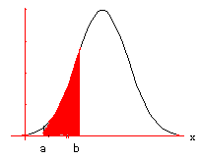
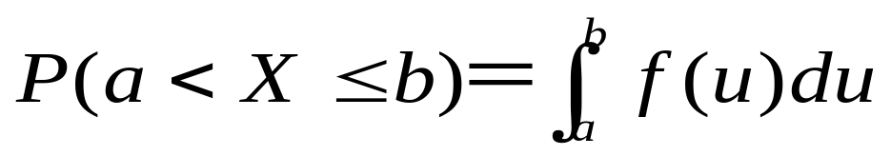
注: 密度函数的几何意义为

Slide 4
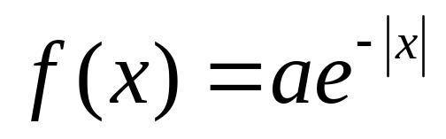
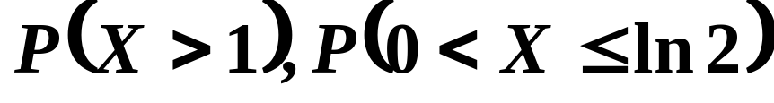
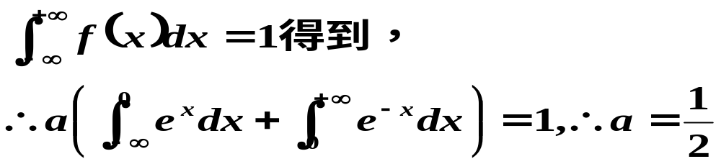
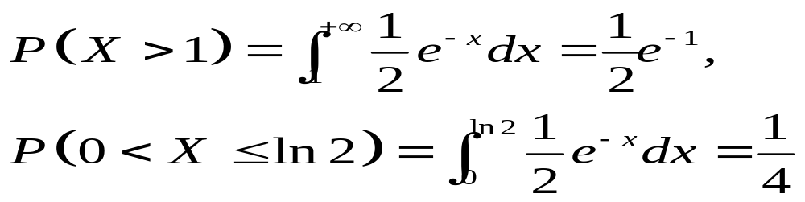
例1 设随机变量X的概率密度为
求(1)常数a;(2)
解:
(1)由
(2)
3. 连续型R.V.的特殊性质

Slide 5
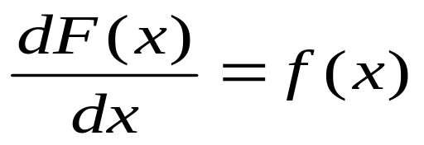
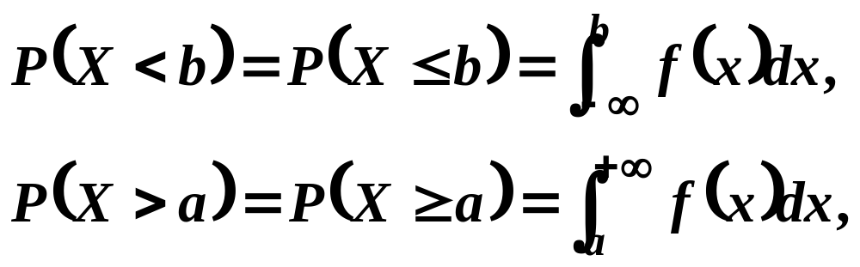
定理设连续型Ｒ.v. X 的分布函数（c.d.f.)为F ( x ),
概率密度函数(p.d.f.)为f ( x )，则
(1) F ( x )为连续函数；
(2) 若x是f(x)的连续点，则
(3)对任意实数c，则P(X=c)＝0。
(4)

Slide 6
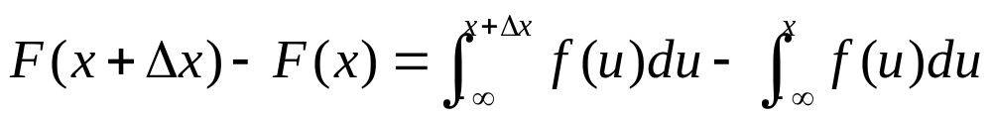
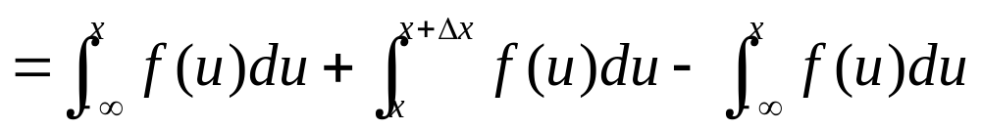
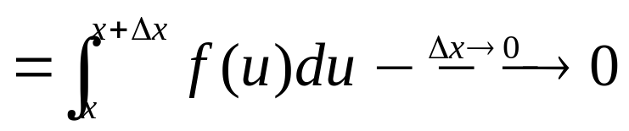
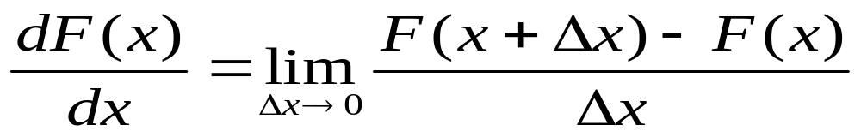
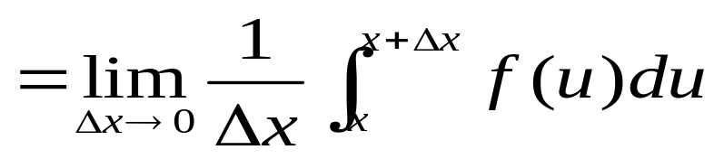
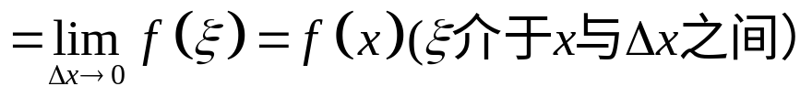
证明
(1)
所以F ( x )为连续函数；
(2)

Slide 7
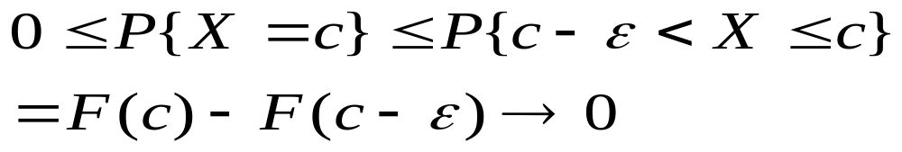
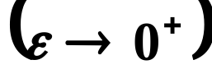
(3)
F(x)的连续性
所以对任意实数c，有 P（X=c）＝0。
注2:由性质(3)可知: 概率为0 (1) 的事件未必为不可能(必然)事件.

Slide 8
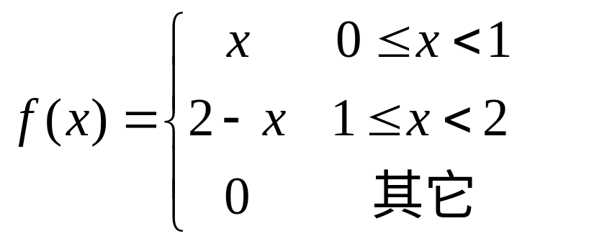
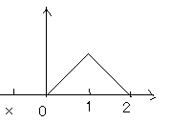
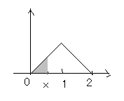
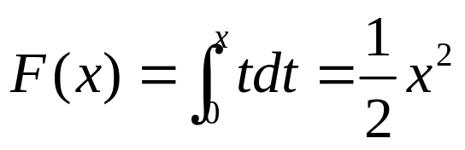
例2：已知随机变量X的概率密度为
(1)求X的分布函数F(x),(2)求P(0.5<X<1.5)
解:(1)当x < 0时， F (x ) = 0
当0 < x < 1时，

Slide 9
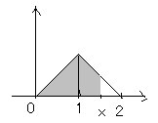
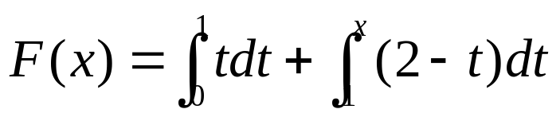
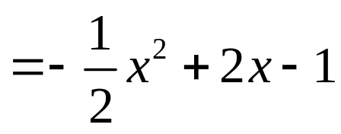

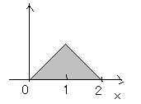
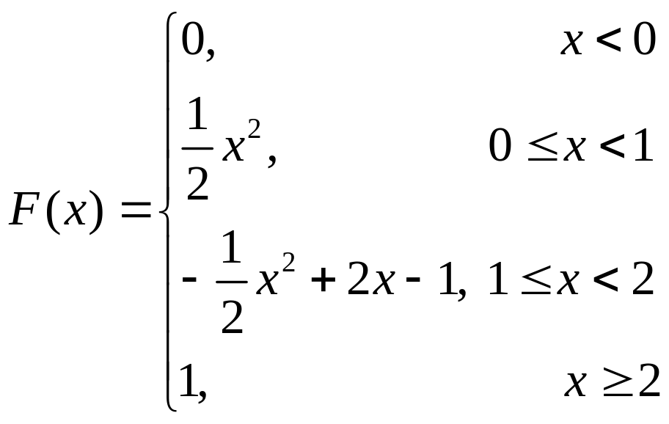
当1 < x < 2时，
当x ≥2时，

Slide 10
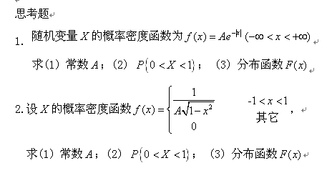

Slide 11
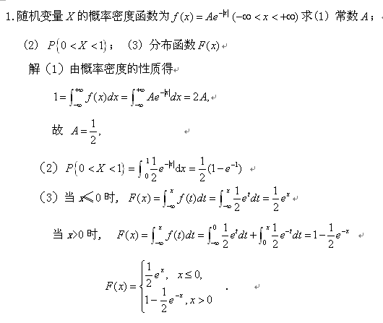

Slide 12
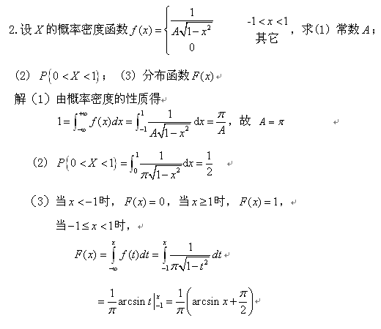

Slide 13
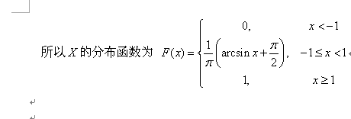

Slide 14
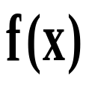





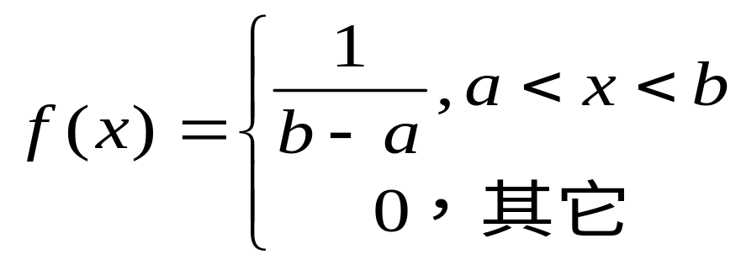
二、几个常用的连续型分布
1. 均匀分布 U(a, b)
若R.v.X的p.d.f.为
则称X在(a, b)内服从均匀分布。记作 X~U(a, b)

Slide 15
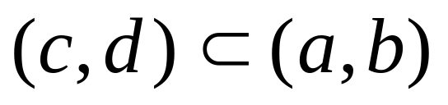
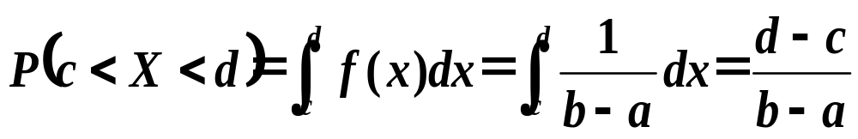
注∵对任意实数c, d (a<c<d<b)，
都有
解释: X 落在(a, b)子区间上概率与子区间长度成正比,若将(a,b)区间等份，则落在每个小区间的概率是相同的．因而均匀分布描述的是
无限不可数的等可能概型．

Slide 16

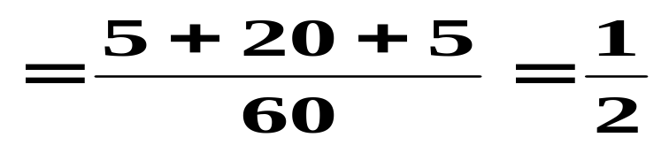
例4.公共汽车起点站于每时的10分、25分、55分
发车,设乘客不知发车时间，并且他在每小时的任
意时刻到达车站，求乘客候车时间超过10分钟的
概率。
解：X＝“乘客于某时X分钟到达”，则X∼U(0,60)

Slide 17
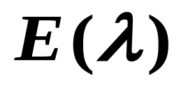
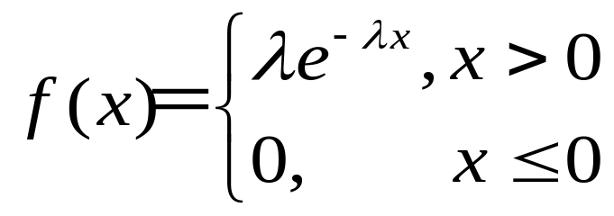
2. 指数分布
定义
若R.v.X的p.d.f.为
则称X服从参数为λ>0的指数分布,记作X~E (λ).
注:指数分布也称为寿命分布,例如,无线电元件的寿命, 动物的寿命,随机服务系统的服务时间等,都可以认为服从指数分布.

Slide 18
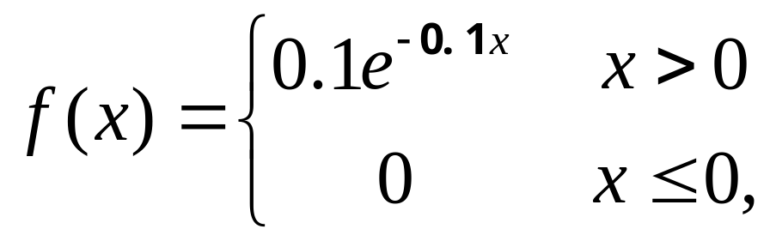
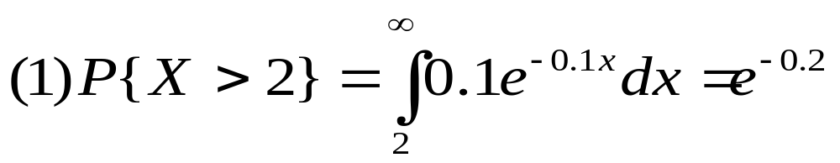
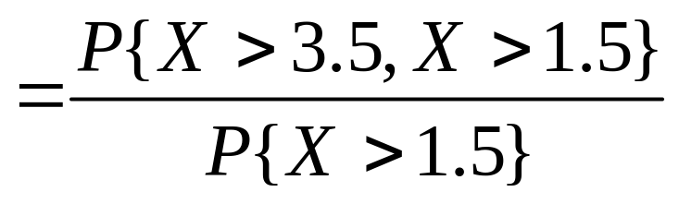
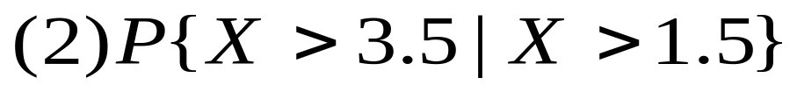
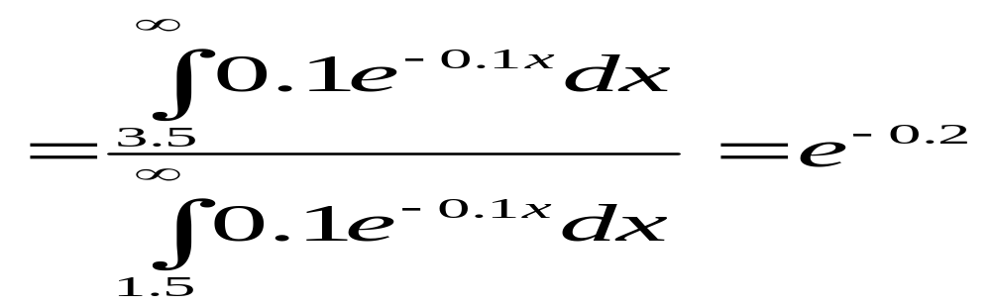
例 5.电子元件的寿命X(年）服从参数为0.1的指数分布
(1)求该电子元件寿命超过2年的概率。
(2)已知该电子元件已使用了1.5年，求它还能 使用两年的概率为多少？
解

Slide 19
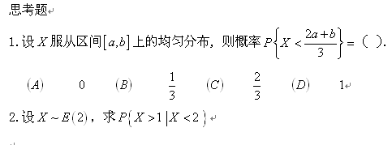

Slide 20
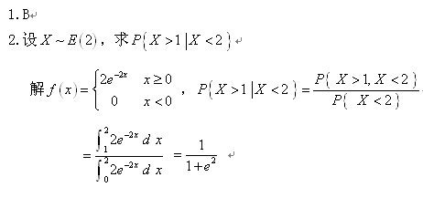

Slide 21
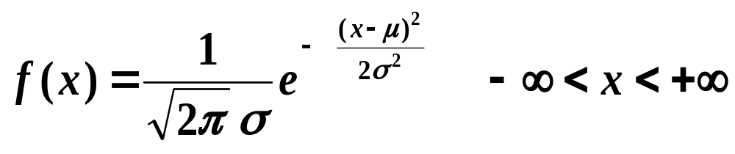
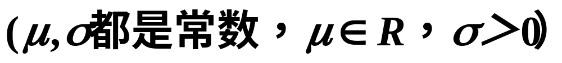
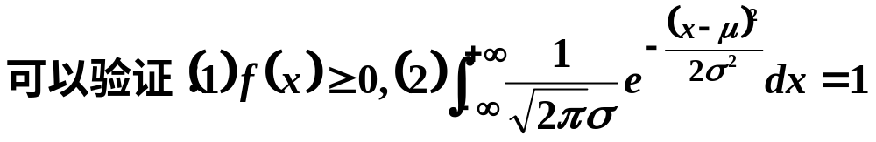
3.正态分布
正态分布是应用最广泛的一种连续型分布.
(１)定义
若X 的 p.d.f. 为
则称 X 服从参数为  ,  2 的正态分布
记作 X ~ N (  ,  ² )

Slide 22
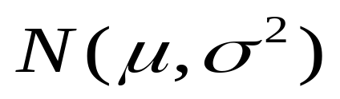







(２)正态分布 的图形特点
(a)图形关于直线 x = μ 对称, 即
f (μ + x) = f (μ - x)
(b)在 x = μ 时, f (x) 取得最大值

Slide 23


x = μ±σ 为曲线 y = f (x) 的拐点的横坐标;
曲线 y = f (x) 以 x 轴为渐近线;
曲线 y = f (x) 的图形呈单峰状
(c)正态分布的密度曲线是一条关于μ对称的钟形
曲线. 特点是“两头小，中间大，左右对称”.

Slide 24


其中F(x)为随机变量 X的分布函数。

Slide 25



注意:特别当 可以得到
一种重要的正态分布－－标准正态分布N (0,1)
密度函数
分布函数

Slide 26





标准正态分布N (0,1) 的图形

Slide 27



（3）正态分布的概率计算
a）标准正态分布的概率计算
设
X ~ N ( ０ , １ )
则
附: N ( ０ , １ )的分布函数值表

Slide 28


例6 设X～N(0, 1), 计算
解：

Slide 29





b）一般正态分布的概率计算
结论：
设
证明
由此可得：

Slide 30









例8 设 X ~ N(1,4) , 求 P (0 ≤ X ≤ 1.6)
解
例9 已知
且 P( 2 < X < 4 ) = 0.3,
求 P ( X < 0 ).
解.

Slide 31







例10
设
求：
解
注：
可以认为，X 的取值几乎全部集中在
区间内.
---3σ准则

Slide 32


Slide 33

总 结
连续型随机变量的p.d.f.定义及性质
（1）p.d.f.的定义及性质
（2）连续型随机变量的特殊性质
常用的连续型分布
（1）均匀分布
（2）指数分布
（3）正态分布

